Slide 1


PATOLOGIA GENERALE
Alberto Tommasini

Slide 2
Patologia Generale:
studio delle cause e dei meccanismi di insorgenza e sviluppo delle malattie
Fisiopatologia:
studio delle cause e dello sviluppo delle disfunzioni dei diversi organi e apparati

Slide 3
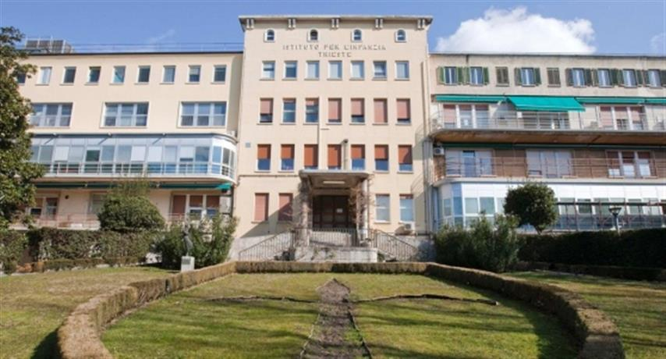
PROGRAMMA E CONTENUTI
Programma d’esame saranno esclusivamente i contenuti delle lezioni:
L’impostazione degli argomenti, quanto la scelta delle nozioni, sono influenzate dalla mia esperienza clinica
alberto.tommasini@burlo.trieste.it

Slide 4
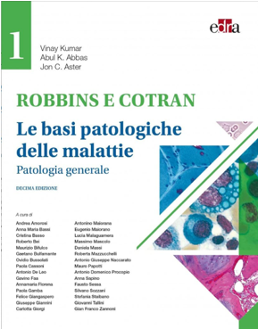
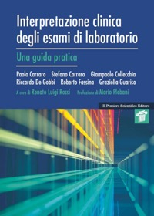
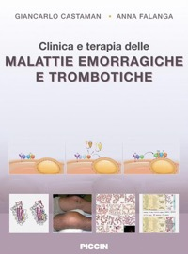
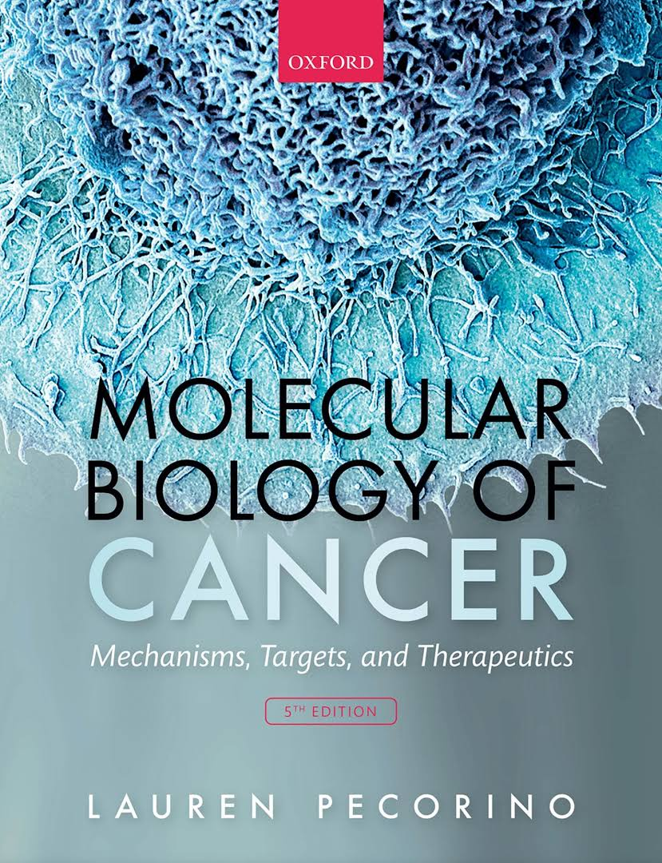
TESTI DI RIFERIMENTO e di approfondimento
2022
2021

Slide 5
Molecole
DNA – RNA – Proteine
Agenti chimici, fisici
Cellule, tessuti,
organi
Malattie
Molecole
E farmaci
Patogenesi
Eziologia
Individui malati
Diagnosi

Slide 6
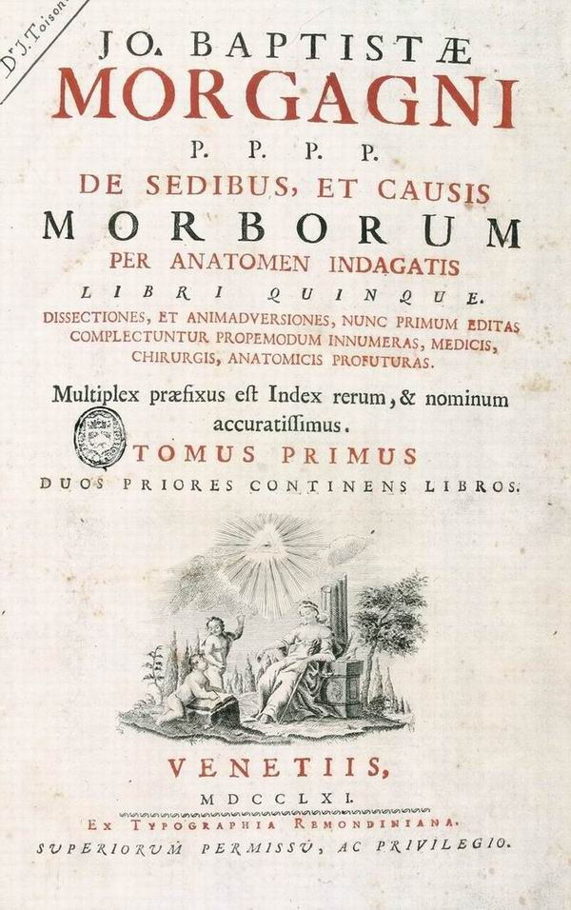
Morgagni
Anatomia Patologica attività sistematica di ricerca delle relazioni causa-effetto all’origine delle malattie nell’oggettività anatomica piuttosto che in regole filosofiche e trascendenti. 1761
MEDICO
PATOLOGO
ANTE - MORTEM
POST - MORTEM
«I sintomi sono l’urlo degli organi sofferenti»
Su una strada segnata da
1543 De humani corporis fabrica di Vesaliio
1628 De motu cordis di William Harvey
1660 Scoperta dei capillari (post-microscopia) Marcello Malpighi

Slide 7

From the patient to the autopsy table
from the autopsy table to pathology books
From bedside bench
from bench to bedside

Slide 8
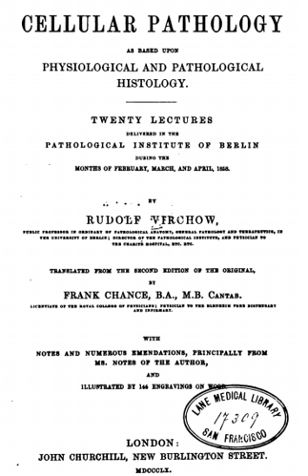
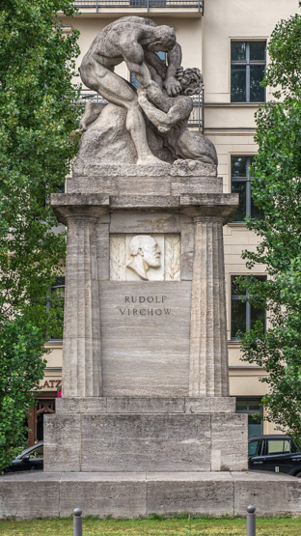
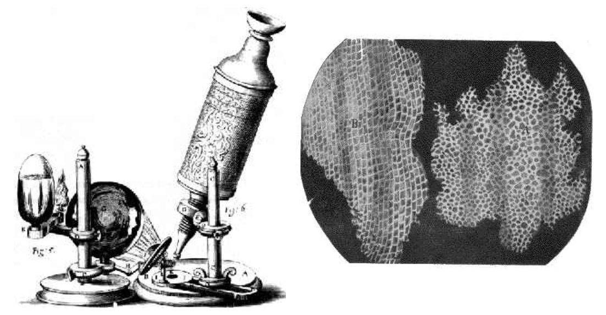
Rudolf Virkow
La cellula è «l’unità di base della malattia ed anche l’unità di base della salute e della vita stessa» 1855
Patologia cellulare
Robert Hooke 1665: CELLULA
Notes:
Guardare oltre gli organi e i tessuti. Omnis cellula e cellula. Scopre le cellule tumorali (ad esempio nella leucemia)

Slide 9
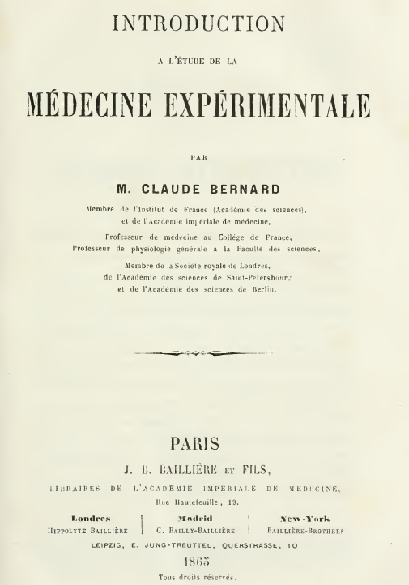
Claude Bernard
Non limitarsi all’osservazione di quanto accade in natura, ma riprodurlo sperimentalmente
- patogenenesi: somma di relazioni causa effetto
Le funzioni biologiche obbediscono alle leggi della chimica e della fisica e possono essere previste e riprodotte. Abbandono della metafisica
FISIOPATOLOGIA
PATOLOGIA MOLECOLARE
Sir Archibald Edward Garrod
Linus Pauling -> Malattia molecolare

Slide 10
PATOLOGIA
La patologia è lo studio delle alterazioni strutturali, biochimiche e funzionali in cellule, tessuti e organi che determinano una particolare malattia
Comportamento di meccanismi fisiologici (biochimici, cellulari, istologici)
in condizioni alterate
alterate in modo tale da create «pathos», sofferenza
Alterazioni:
Molecolari (qualitative, quantitative, su base genetica o esogena)
funzioni delle molecole
cellule
tessuti
sistemi

Slide 11
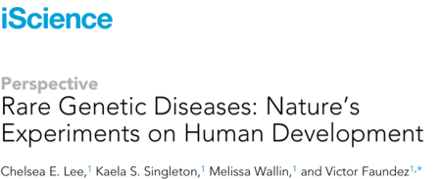
La patologia della cellula presume la conoscenza della fisiologia della cellula
La patologia ha fornito modelli esemplari per studiare la fisiologia

Slide 12
PATOLOGIA GENERALE
Studio delle leggi che governano
Inizio, evoluzione, effetti dei processi patologici
Processi patologici «elementari» (comuni a varie patologie)
Trombosi, infiammazione, proliferazione tumorale, ipertrofia, etc
visti a livello biochimico e cellulare
segnale, trasduzione, trascrizione

Slide 13
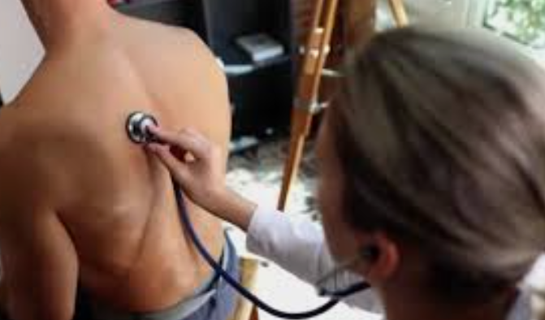
A CHE SERVE CONOSCERE LA PATOLOGIA?
La pratica medica è fatta di associazioni mnemoniche
Ho un paziente febbricitante e sofferente
  La sua pelle non ha l’usuale colorito «sano»
    Fa respiri brevi e rapidi
      Sento rantoli basali destri
        Gli prescrivo amoxicillina
          Guarisce in pochi giorni
Che cosa mi interessa sapere che cosa succede nelle cellule del polmone, nei globuli bianchi etc? La maggior parte delle polmoniti lobari è dovuta allo pneumococco che di solito risponde bene all’amoxicillina

Slide 14
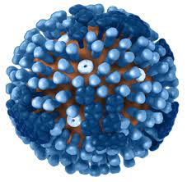
A CHE SERVE CONOSCERE LA PATOLOGIA?
La pratica medica è fatta di associazioni mnemoniche
Ho un paziente febbricitante con occhi lucidi, naso chiuso e doloretti un po’ ovunque
  E’ in corso l’epidemia di influenza
    Non riscontro segni obiettivi di preoccupazione
      Concludo che ha probabilmente l’influenza
        Gli prescrivo di tenersi idratato e di assumere antipiretici se la febbre è molto alta o se è molto disturbato
Che cosa mi interessa sapere quali citochine prodotte dal mio sistema immunitario provocano la febbre o i dolori articolari? In fondo questo è un segno della reazione positiva dell’organismo. Occorre solo attendere o accompagnare la remissione spontanea grazie alla VIS MEDICATRIX NATURAE

Slide 15
IPPOCRATE
VIS MEDICATRIX NATURAE
Elementi della malattia letti come attività per ricostruire l’equilibrio iniziale
Il medico deve solo sfruttare i meccanismi di riequilibrio della natura e facilitarli
PUNTI DI FORZA
Evitare trattamenti nocivi
A volte sufficiente
PUNTI DI DEBOLEZZA
Capire come aiutare la natura
Possibilità di fare «meglio della natura»
Variabilità individuale nella «forza della natura»

Slide 16
Ma la natura cambia
1) Non siamo disposti ad accettare la natura umana come ha accompagnato la nostra evoluzione
2) Abbiamo strumenti per aiutare la «vis sanatrix naturae» a farci guarire meglio

Slide 17
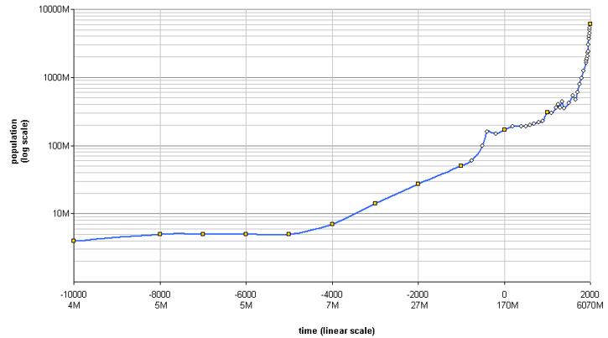
1) Non siamo disposti ad accettare la natura umana come ha accompagnato la nostra evoluzione

Slide 18
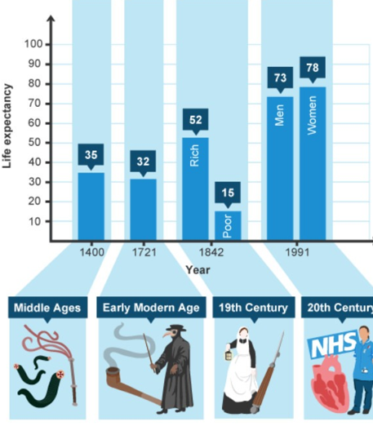
8-10 figli per famiglia
Mortalità infantile 40 - 50%

Slide 19
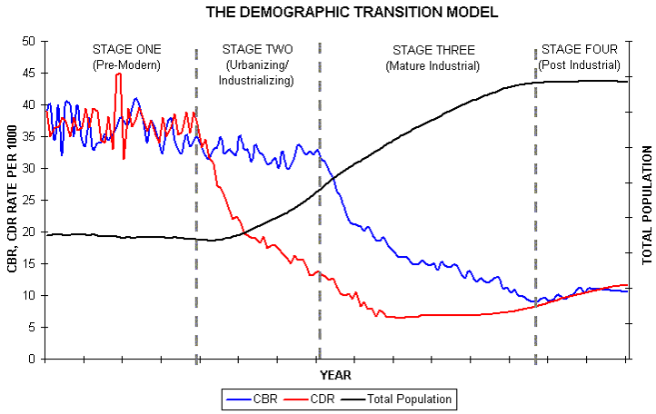
Notes:
Teoria proposta da Warren Thompson nel 1929

Slide 20
2) Abbiamo strumenti per aiutare la «vis sanatrix naturae» a farci guarire meglio
Thomas McKeown
la riduzione di mortalità da malattia osservata in questi tre secoli è solo in parte dovuta alla medicina:
fattori nutrizionali, ambientali e comportamentali (diminuito incremento demografico) hanno maggiore ruolo
Identificazione
Bacillo TBC
streptomicina
Mortalità per TB
vaccino
Anti-TBC
1850 1870 1890 1910 1930 1950 1970

Slide 21
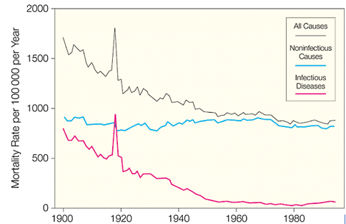
colera, difterite, poliomielite, tubercolosi, sifilide, vaiolo, pertosse, morbillo, tifo, dissenteria, sepsi, malaria
Malattia da siero
Immunodeficienze
Autoinfiammazione
Tolleranza
autoimmunità
Allergia
ipersensibilità

Slide 22
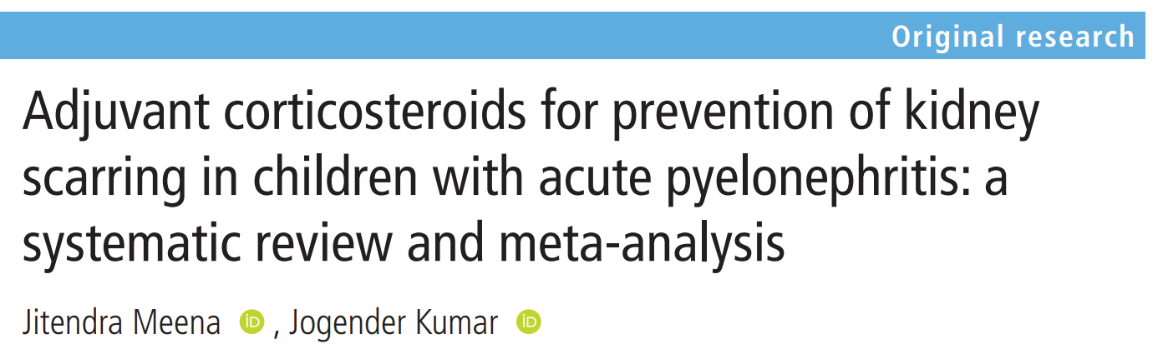
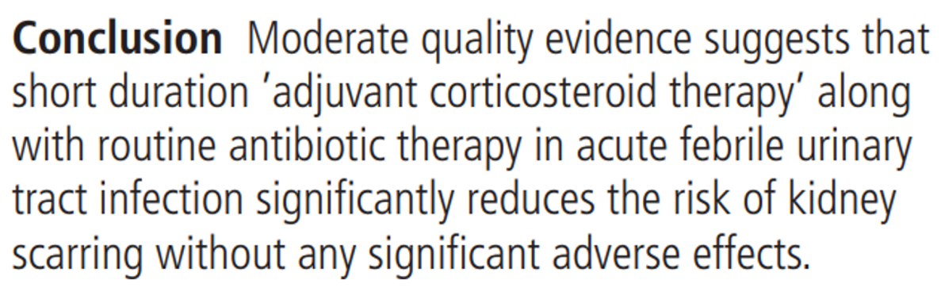
Arch Dis Child 2021
Nella storia dell’uomo, in assenza di antibiotici, una risposta immune vivace permetteva di sopravvivere e lo scar renale era una complicanza relativa
Adesso, con gli antibiotici, basta anche meno

Slide 23
Omeostasi (W Cannon 1929)
«Tutto ciò che ho fatto finora, rivedendo i vari dispositivi protettivi e stabilizzanti del corpo, è presentare un'interpretazione moderna della vis medicatrix naturale»
Attività tendenti a conservare le variabili vitali essenziali entro limiti «normali»
O, per dirla partendo da Claude Bernard:
L’integrazione dei molteplici «stati stazionari» del «mezzo interno»
LA PATOLOGIA COMINICA IN SEGUITO AD ALTERAZIONI DELL’OMEOSTASI
- Associate a danno transitorio o permanente di funzioni cellulari
- Associate ad un mancato recupero dell’equilibrio iniziale
Adattamenti cellulari: fisiologici o patologici

Slide 24
ADATTAMENTO cellulare
Capacità di rispondere a stimoli esterni in grado di turbare l’equilibrio fisiologico della cellula attraverso la modulazione di alcune funzioni cellulari in modo da condurre ad un nuovo equilibrio che comunque permetta di svolgere determinate funzioni cellulari.
Perturbazioni dell’omeostasi che conducono ad adattamento delle cellule e dei tessuti: fisiologiche o patologiche
Adattamenti fisiologici:
gravidanza, allenamento sportivo, eritrocitosi in alta quota, abbronzatura
Adattamenti patologici:
distorsione, ustione solare

Slide 25
MECCANISMI OMEOSTATICI suscettibili di adattamento patologico
Controllo della pressione sanguigna
Termoregolazione
Controllo della glicemia
Mantenimento dell’equilibrio elettrolitico
Controllo dello stato di ossigenazione tessutale
Attivazione della risposta immunitaria
Controllo delle variazioni proliferative tissutali

Slide 26
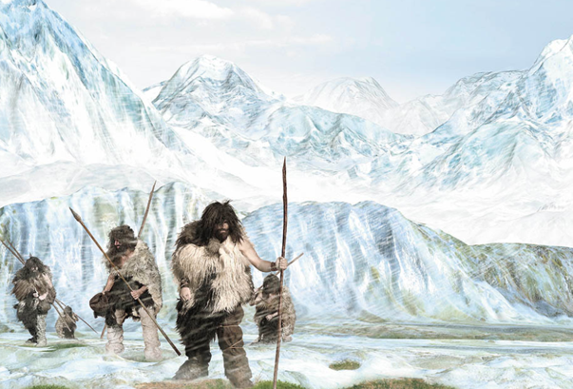
Gli animali sono comunità di cellule. Gli adattamenti dell’individuo richiedono molteplici adattamenti dei sistemi e delle singole cellule

Slide 27
MALATTIA
Deviazione rilevabile dalla condizione di omeostasi del sistema vivente, che l’intervento dei meccanismi di controllo non ha risolto (o non ancora: guarigione spontanea)
Se:
- perturbazione di eccessiva ampiezza (rispetto alle capacità di adattamento)
- inadeguato funzionamento dei meccanismi di controllo

Slide 28
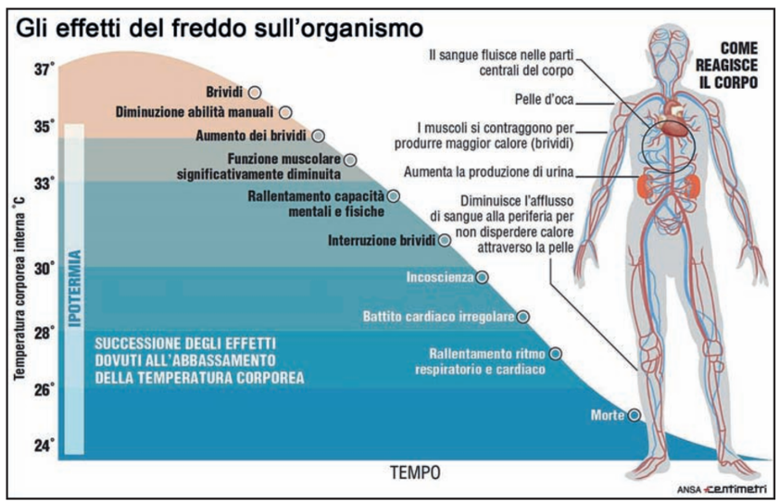

Slide 29
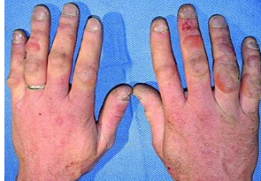
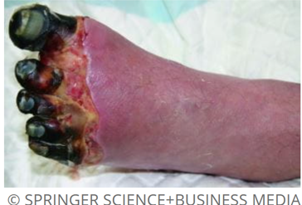
Lesioni da freddo alle estremità
Lesioni da riduzione della temperatura interna nei neonati sottopeso
Elevato rapporto superficie/massa corporea -> Perdita di calore
Scarso grasso corporeo e grasso bruno -> ridotta generazione di calore
=> può condurre a ipoglicemia, ipossiemia
Fondamentale mantenere la loro temperature corporea:
Asciugarli e sclaldarli

Slide 30
SALUTE E MALATTIA
1 SALUTE (WHO) Stato di completo benessere fisico, mentale e sociale e non semplice assenza di MALATTIA. La salute è un diritto di tutti gli esseri umani. Il mantenimento della salute individuale comporta benefici per se stessi e per la collettività (es vaccini, ma più recentemente … occupazione delle terapie intensive).
2 L’assenza di MALATTIA o un buon CONTROLLO di questa sono componenti fondamentali, anche se non sufficienti, dello stato di salute
3 Il benessere mentale e sociale esercita un’azione facilitatrice sul CONTROLLO della MALATTIA
4 L’abbattimento delle barriere AMBIENTALI legate alla condizione di MALATTIA può contribuire a rendere più facilmente accettabile il controllo della MALATTIA

Slide 31
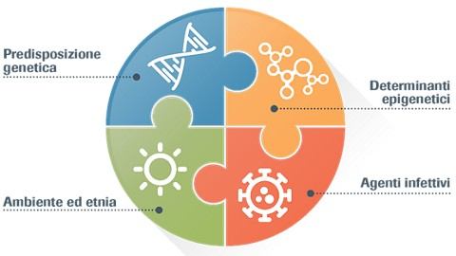
Capire le MALATTIE può aiutare ad affrontarle meglio
I MOTIVI, LE CAUSE DELLA MALATTIA (EZIOLOGIA)
Impedire alla malattia di svilupparsi (PREVENZIONE PRIMARIA)
Bloccare la malattia sul nascere rimuovendo le cause (TERAPIA “EZIOLOGICA”)
I MECCANISMI CON CUI SI SVILUPPA IL DANNO (PATOGENESI)
PREVENIRE IL DANNO
RIPARARE IL DANNO
L’ESPRESSIONE DELLA MALATTIA
CAMBIAMENTI MORFOLOGICI
MANIFESTAZIONU CLINICHE

Slide 32
Capire le MALATTIE può aiutare ad affrontarle meglio
Sospettare e diagnosticare una MALATTIA
Anamnesi
Esame obiettivo
Altri esami
SINTOMI, SEGNI, CRITERI DIAGNOSTICI
Misurare la GRAVITA’ e prevederne il DECORSO con o senza terapie (PROGNOSI)
Dosaggio della TERAPIA (calcolo costi benefici)

Slide 33
LE CARATTERISTICHE DELLA MALATTIA
Nel tempo: acuta, subacuta, cronica,
Nell’evoluzione: guarigione, cronicità, morte
Nel modo di presentarsi: sintomi, segni
Diagnosi: Riconoscimento di una malattia con caratteristiche «ripetibili»
Prognosi: predizione della durata e dell’esito della malattia

Slide 34
EZIOLOGIA - FATTORI (AGENTI) PATOGENI o CAUSE DI MALATTIA
Stimoli capaci di alterare l’omeostasi
determinanti, coadiuvanti, predisponenti
sufficienti, insufficienti
potenziali (fattori di rischio), attuali
esogeni (ambientali, iatrogeni, voluttuari)
chimiche: farmaci sostanze tossiche
fisiche: traumatismi, radiazioni, ustioni
biologiche: infezioni
nutrizionali: carenze, eccessi
endogeni
genetiche (ereditate o de novo)
congenite, embriogenesi, epigenetica
Tipo, durata intensità

Slide 35
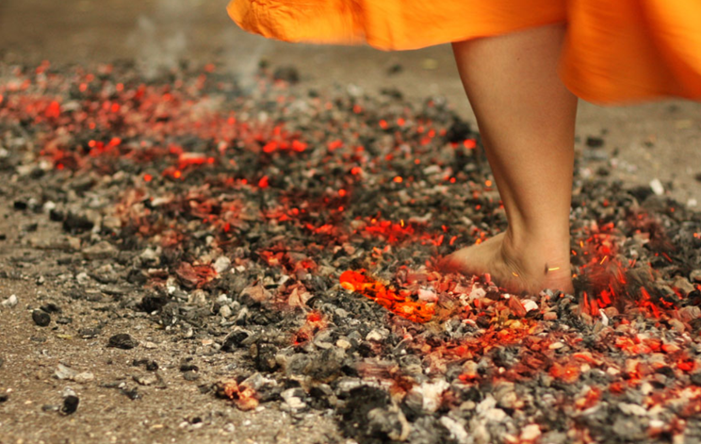

Slide 36
Eziologia monofattoriale: una causa forte che rappresenta un «determinante sufficiente» capace di provocare tutti gli eventi che portano sempre alla comparsa della patologia.
Esempi:
Malattie ereditarie monogeniche (anemia falciforme, fibrosi cistica, distrofia muscolare di Duchenne, ecc.)
Resezione di un grosso vaso che provoca shock emorragico
Ingestione di un'unica ed elevata dose di un veleno

Slide 37
Eziologia multifattoriale: la malattia è la conseguenza di una interazione più o meno complessa di fattori diversi (esterni e/o interni all'organismo), che agiscono contemporaneamente o in successione sull'organismo.
Esempi di cause coadiuvanti:
- età (risposta alle infezioni, guarigione ferite, neoplasie)
- sesso (conformazioni anatomiche)
- malattie pregresse o concomitanti (sovrainfezioni)
- livelli ormonali (per es., estrogeni, glucocorticoidi)

Slide 38
PATOGENESI
meccanismi con cui agiscono i fattori patogeni
Diretti
Complessi (fenomeni di amplificazione …). Sequenza patogenetica
  Compensi come fenomeni patologici
  Fenomeni reattivi
Prevenzione
- primaria: prevenire le cause
- secondaria: prevenire la malattia
- terziaria: prevenire gli esiti
Interrompere la sequenza patogenetica più o meno a monte
CAMBIAMENTI MORFOLOGICI
MANIFESTAZIONI CLINICHE

Slide 39
DALLA CONOSCENZA DELLA EZIOLOGIA E PATOGENESI
Terapia mirate
- piccole molecole
- anticorpi e farmaci biotecnologici
- terapie cellulari
- terapie geniche
Non ci sono terapie curative valide al 100%
La cura aumenta la probabilità di guarigione
in sinergia con gli adattamenti cellulari

Slide 40
ADATTAMENTO cellulare
Capacità di rispondere a stimoli esterni in grado di turbare l’equilibrio fisiologico della cellula attraverso la modulazione di alcune funzioni cellulari in modo da condurre ad un nuovo equilibrio che comunque permetta di svolgere determinate funzioni cellulari.
Fisiologici
Patologici

Slide 41
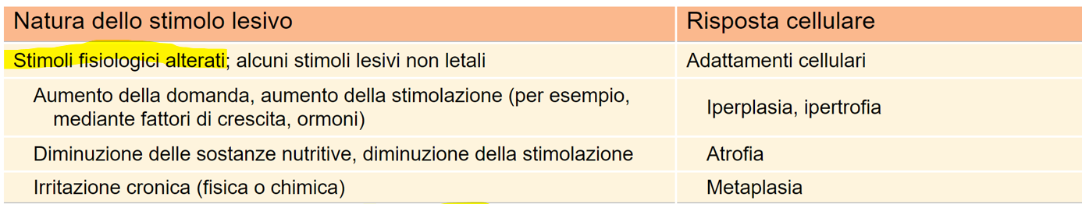
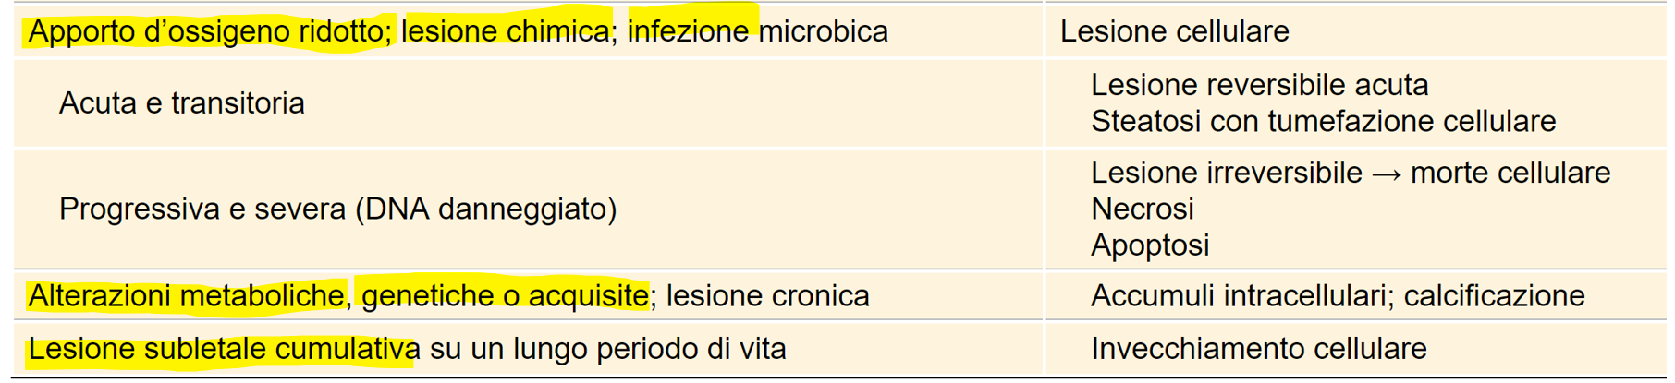
Adattamenti cellulari
Lesioni cellulari

Slide 42
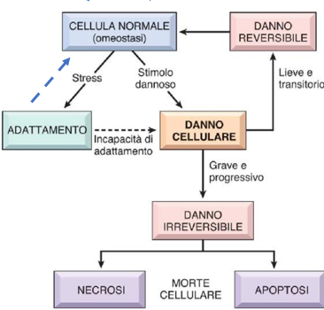
INFEZIONI
DANNI FISICI E CHIMICI
METABOLISMO
Danno al DNA non riparabile
Mancanza di risorse energetiche per riparazione
L’evento «negativo» per la cellula
può essere positivo per l’organismo
Specialmente per cellule «ricambiabili»
Nell’embriogenesi
Nella risposta immune
INFIAMMAZIONE E RIPARAZIONE
CONVALESCENZA E GUARIGIONE

Slide 43
Risposte adattative
ipertrofia
aumento
iperplasia
Modificazione delle richieste funzionali
ipotrofia
riduzione
atrofia
Modificazione delle condizioni ambientali
metaplasia

Slide 44

IPERTROFIA
Aumento di volume cellulare per aumento del contenuto proteico e aumento della capacità di assolvere a una determinata funzione (in genere da parte di cellule che non sono in grado di proliferare)
FISIOLOGICA
- Di solito per effetto di ORMONI e FATTORI DI CRESCITA
- Carico di lavoro (ad esempio stiramento meccanico di una cellula)
O PATOLOGICA

Slide 45
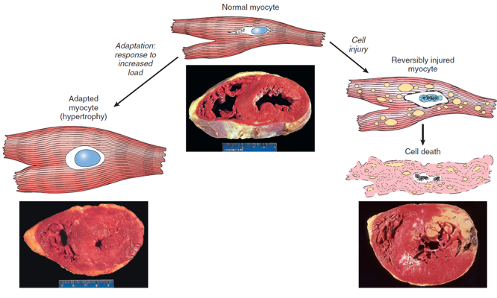
IPERTROFIA
ADATTAMENTO delle fibre muscolari cardiache ad un aumento di carico (pressione arteriosa)
Ipertrofia
Funzionale ma suscettibile di danneggiamento
Oltre un certo limite, maladattativa
necrosi

Slide 46
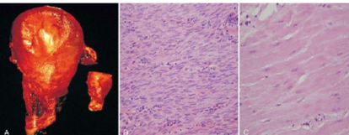
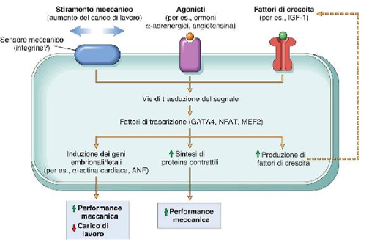
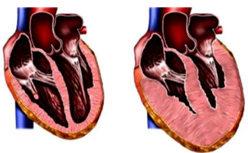
IPERTROFIA
L’ipertrofia è il risultato di una più intensa produzione di proteine cellulari
Utero in gravidanza
Fino a un limite oltre il quale si ha danno e morte cellulare
Normale Ipertrofico
Notes:
un limite oltre il quale l’ingrossamento della massa muscolare non è più in grado di sopportare l’aumento di carico. In questa fase si verificano varie alterazioni regressive nelle fibre del miocardio, le più importanti delle quali sono la lisi e la perdita di elementi miofibrillari contrattili. In casi estremi, può avvenire la morte dei miociti per apoptosi o necrosi. Il risultato certo di tali alterazioni è l’insufficienza cardiaca, una sequenza di eventi che mostra come l’adattamento a una situazione di stress possa evolvere in un danno cellulare funzionalmente significativo se la situazione di stress non viene attenuata.

Slide 47
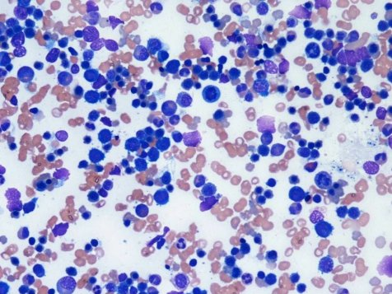
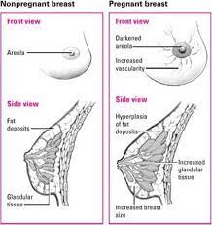
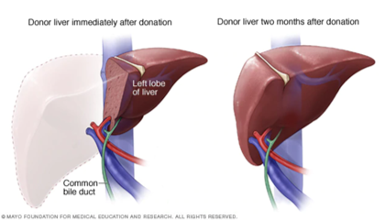
IPERPLASIA
Fisiologica: azione di ormoni o di fattori di crescita SU CELLULE IN GRADO DI DIVIDERSI
quando esiste la necessità di aumentare la capacità funzionale di organi sensibili agli ormoni;
quando è necessario un incremento compensativo in seguito a un danno
Può coesistere con l’ipertrofia
Iperplasia del midollo
Dopo emorragia, donazione
Talassemia
Seno pubere
Seno gravidico
Rigenerazione epatica

Slide 48
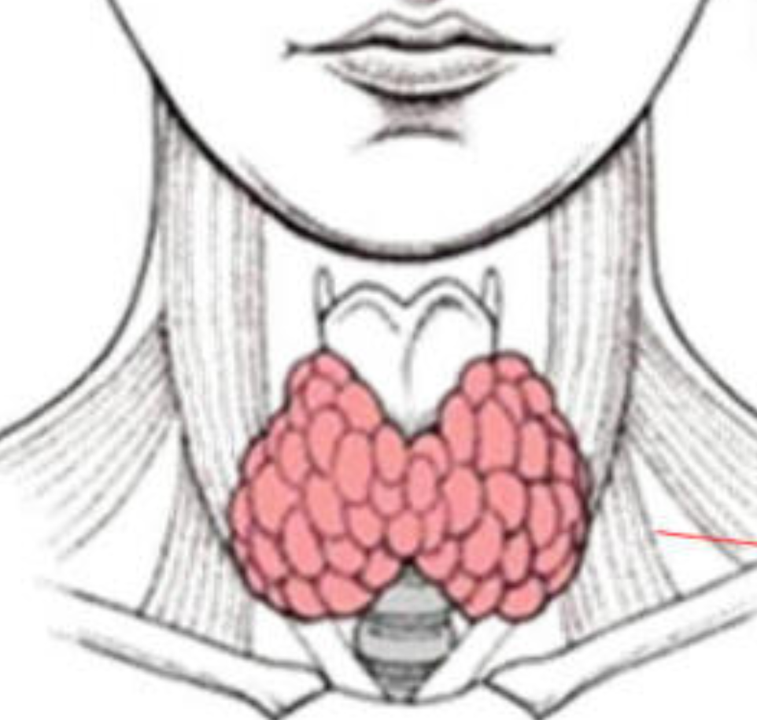
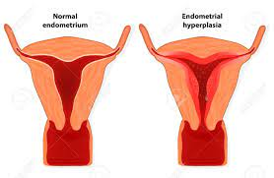
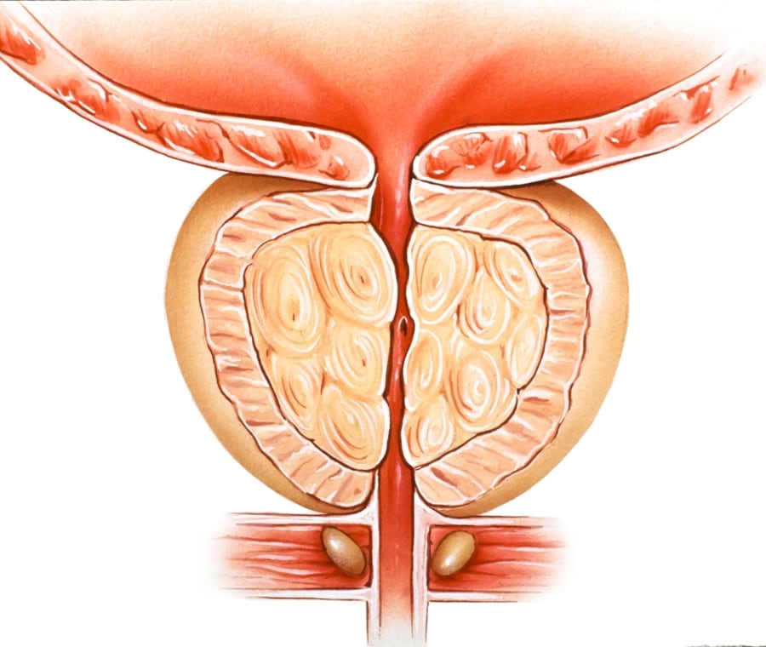
Patologica: azione di ormoni o fattori di crescita presenti in concentrazioni eccessive o inappropriate. RISCHIO TUMORALE
Utero:
aumento rapporto estrogeni/progestinici
Eccessiva proliferazione
Emorragie abbondanti
Ipertrofia prostatica
Più cellule proliferanti, più rischio di cancro
Ipertrofia tiroidea
Nodulare
M. Di Basedow/Graves

Slide 49
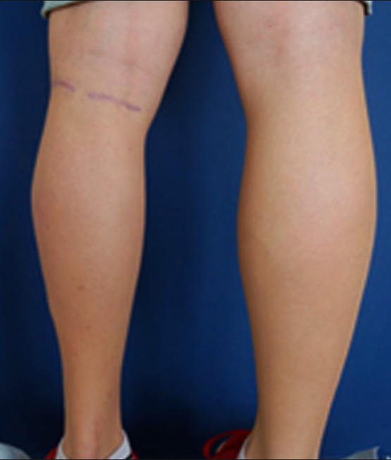
ATROFIA - ipotrofia
riduzione delle dimensioni di un organo o di un tessuto a causa di una diminuzione delle dimensioni e del numero di cellule
FISIOLOGICA: strutture embrionali, utero dopo il parto
timo nell’adulto
PATOLOGICA: Muscolare da disuso.
Muscolare da denervazione. Paralisi
Ischemica. Es. cervello per patologia vascolare
Da mancanza di nutrizione
(autofagia, poi atrofia/distrofia)
Da carenza endocrina.
Organi sessuali secondari in menopausa

Slide 50
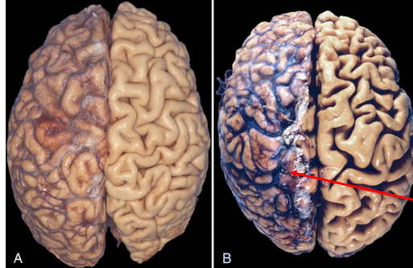
Atrofia nel cervello senile aterosclerotico
Residui indigeriti di autofagia possono rimanere nella cellula legata alla membrana come i granuli di lipofuscina che possono dare il quadro dell’atrofia bruna
Nella prima fase del processo atrofico le cellule e i tessuti presentano funzioni ridotte, ma la mortalità cellulare è minima.
Può continuare fino al punto in cui le cellule risultano irreversibilmente danneggiate e muoiono, spesso per apoptosi.

Slide 51
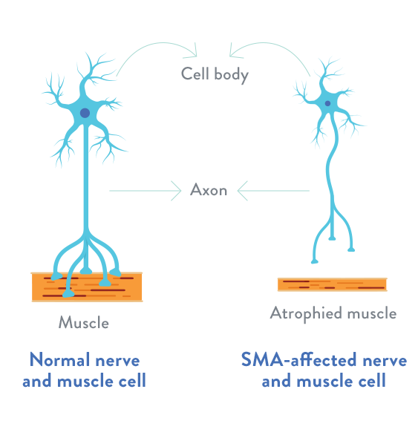
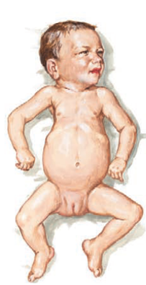

Slide 52
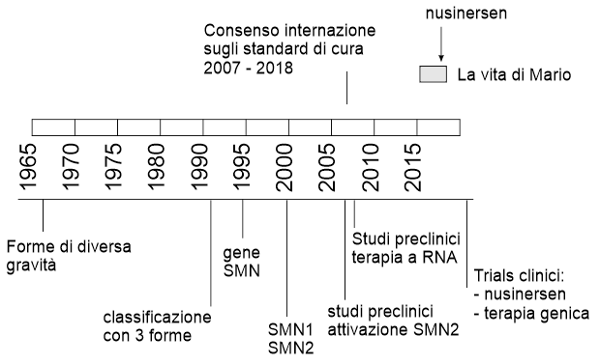
2020
Terapia genica approvata

Slide 53
CAUSE
senescenza
effetti ormonali
ridotta funzione
malnutrizione
denervazione
ipossia
meccanismi immunitari
MECCANISMI
ridotta produzione di proteine
digestione di proteine
autofagia
apoptosi

Slide 54
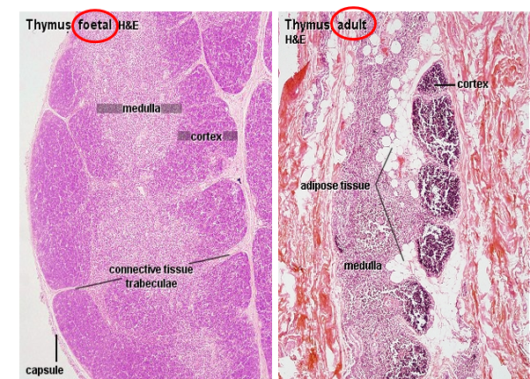
Atrofia fisiologica: riduzione delle masse muscolari associata a senescenza e/o riduzione del movimento
Atrofia fisiologica del timo post-pubertà

Slide 55
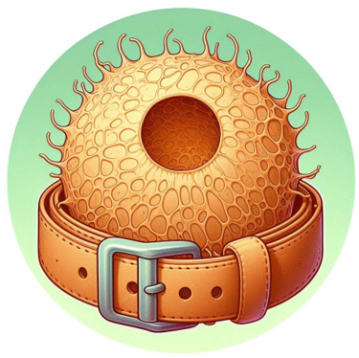
Prima di andare danneggiarsi irreversibilmente
-> provare a tirare la cinghia

Slide 56
DEGRADAZIONE PROTEICA E AUTOFAGIA
Via ubiquitina-proteasoma
ubiquitina ligasi, che legano il piccolo peptide ubiquitina alle proteine cellulari e le marcano per la degradazione nei proteasomi.
L’autofagia: la cellula “affamata” si nutre dei propri componenti nel tentativo di ridurre la domanda di sostanze nutritive per equilibrare la riduzione dell’apporto energetico.

Slide 57
DEGRADAZIONE PROTEICA E AUTOFAGIA
La percezione dello stato nutritivo nella cellula dipende anche dal mutamento di richieste energetiche per svolgere compiti funzionali ed è finemente regolata dalla via di segnale PI3k-AKT-mTOR
Segnali diattivazione crescita
*
Sintesi proteica e proliferazione
PI3K-AKT-mTOR
Autofagia e sopravvivenza
?
Apoptosi
Disponibilità di nutrienti
* Inibito da rapamicina (sirolimus)

Slide 58
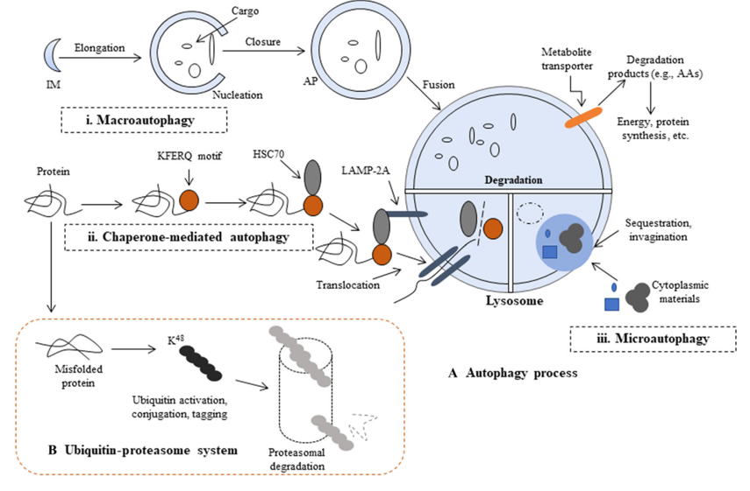

Slide 59
Il riciclo del materiale per autofagia non ha solo un ruolo «metabolico» (la maggior parte del fabbisogno proteico di un adulto è garantito dal riciclo di proteine) ma anche di rimozione dalla cellule di molecole e organelli danneggiati o detriti microbici.
In mancanza di corretta autofagia:
- funzionamento alterato della cellula
- suicidio cellulare di salvataggio (apoptosi)
Nobel per la medicina 2016 a Yoshinori Ohsumi per gli studi sull’autofagia
Disturbi di questo meccanismo sembrano coinvolti in Parkinson, diabete, cancro, disturbi del sistema immunitario

Slide 60
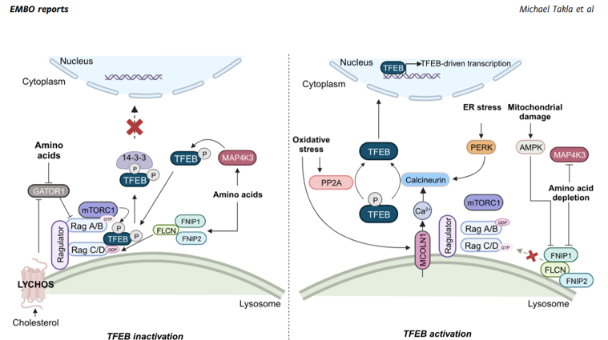
Modulazione dei processi autofagici a valle di mTOR
- mTOR -> fosforilazione del fattore di trascrizione EB (TFEB) e ritenzione in citoplasma
- defosforilazione di TFEB e attivazione (ottenibile con diversi farmaci tra cui rapamicina)

Slide 61
Uno sbilanciamento protratto dei processi di autofagia conduce ad atrofia

Slide 62
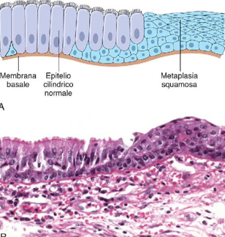
METAPLASIA – risposta a stress cellulare
Alterazione reversibile in cui un tipo di cellula differenziata (epiteliale o mesenchimale) è sostituito da un altro tipo di cellula, in grado di resistere alle sfavorevoli condizioni ambientali (per riprogrammazione di cellule mesenchimali o staminali dello stesso foglietto)
da epitelio colonnare a squamoso, come accade nelle vie respiratorie in risposta a un’irritazione cronica (più resistente, ma al prezzo di riduzione di altre difese, muco, e rischio di trasformazione maligna)
Da squamoso a colonnare (esofago di Batter, nel reflusso gastro-esofageo)
  Rischio Ca-esofago x 50-100
REVERSIBILE – MA PRECANCEROSI

Slide 63
DANNO CELLULARE
Tipo di agente lesivo
Durata dell’azione lesiva
Intensità dello stimolo lesivo
Tipo di cellula
Stato della cellula
Adattabilità della cellula

Slide 64
DANNO CELLULARE
Sollecitazioni persistenti che disturbano l’omeostasi della cellula.
- riduzione dell’apporto di O₂ - (blocco energetico, es. x ischemia)
- Squilibri nutrizionali (anoressia, obesità, colesterolo …)
- presenza di molecole ossidanti
- variazioni di pH
- esposizione a radiazioni
esposizione a temperature
Cause meccaniche
Sostanze tossiche
- infezioni
- variazioni dei livelli ormonali
- aumento o riduzione delle richieste funzionali

Slide 65
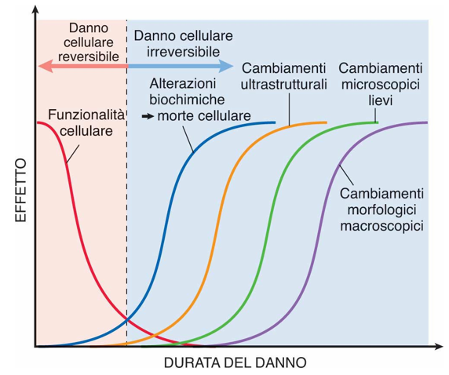
NATURA DELLA LESIONE
INTENSITA’
DURATA
TIPO DI CELLULA ESPOSTA e suo stato nutritivo e ormonale
Capacità individuali detossificanti

Slide 66
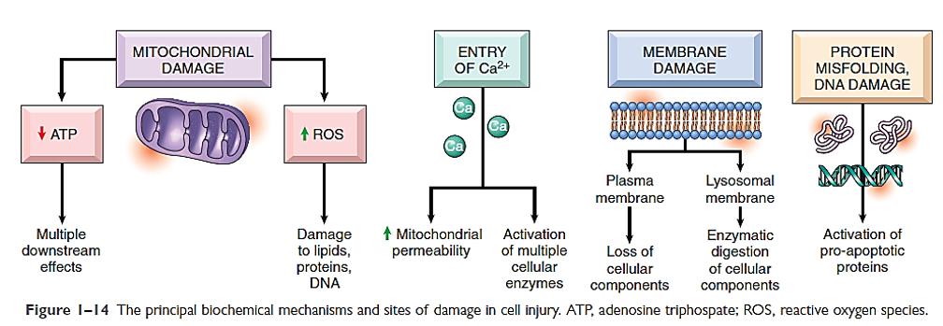
MECCANISMI DI DANNO CELLULARE
Spesso uno stimolo agisce su più meccanismi

Slide 67

MITOCONDRI
DEPLEZIONE DI ATP
per riduzione O2 e glucosio
per danno mitocondriale
per effetto di sostanze tossiche
MITOCONDRI E MORTE CELLULARE
- poro di transizione della permeabilità mitocondriale ->perdita del potenziale della membrana mitocondriale, e della fosforilazione ossidativa
- Attivazione di caspasi in spazio intermembrana

Slide 68


Slide 69

No flogosi
+ FLOGOSI

Slide 70

DISTRUZIONE della plasmamembrana e degli organelli
Condensazione e frammentazione regolare della cromatina
Pecorino 7.1

Slide 71
CARATTERISTICA | NECROSI | APOPTOSI
Dimensione della cellula | Aumentata: rigonfiamento | Ridotta: contrazione
Nucleo | Picnosi, cariolisi, cariolessi | Frammenti «nucleosomici»*
Membrana plasmatica | Disgregata | Perdita di polarizzazione*
Contenuti cellulari | Digestione, dispersione | Cross-link, corpi apototici
Infiammazione | Frequente | Opsonizzazione, fagocitosi
Processo | Passivo | Attivo, consumo di energia
La trasduzione del segnale dipende da particolari proteasi, le caspasi

Slide 72

Allard, Development 2000

Slide 73
Cysteine rich aspartate proteases = CASPASES
Sintetizzate in forma inattiva
pro-caspasi (ipoattiva 2% di attività)
Aattivata per clivaggio a residui Asp (-> cascata di attivazione AMPLIFICAZIONE)

Slide 74


Pathway estrinseco
recettori death factors -> trimerizzazione
Attivazione di caspasi per prossimità e autoclivaggio
Es. Apoptosi indotta da linfociti T citotossici
Pecorino 7.4
Nucleosomi

Slide 75

Pathway intrinseco
Danno a DNA
Stress ossidativo
Famiglia geni BCL2
= 25 membri 1 o più domini BH (BCL2 homology)
- Pro-apoptotici (BAX, BAK) formano pori nella membrana esterna dei mitocondri: fuoriuscita di
- Anti-apoptotici (BCL2, MCL1)
(equilibrio tra le due tendenze)
Pecorino 7.5

Slide 76
PATOLOGIA DELL’APOPTOSI
POCA
Mancata apoptosi di cellule immuni attivate: linfoproliferazione
Mancata apoptosi di cellule con accumulo di mutazioni: rischio tumorale
TROPPA
Accumulo di proteine patologiche: aumento di apoptosi - > m. neurodegenerative
Cellule sottoposte a stress identificate come estranee: - > malattie autoimmunitarie (apoptosi indotta dall’esterno)

Slide 77



SINDROME DI CANALE – SMITH
AUTOIMMUNE LYMPHOPROLIFERATIVE SYNDROME
Linfonodi
Linfomi
Milza
Linfonodi
Astenia, pallore, ittero con anemia emolitica, lividi, emorragie mucocutanee
S. di Evans
HLH
JMML
Rischio di linfoma

Slide 78
Riparazione del danno tissutale
Due principali modalità:
  Rigenerazione
  Sostituzione
Per entrambe le modalità è previsto l’intervento di cellule (soprattutto macrofagi e fibroblasti) che coordinano la riparazione tramite la produzione e il rilascio di citochine e fattori di crescita
Notes:
78

Slide 79
Rigenerazione
Si verifica nei tessuti labili (epiteli) e stabili (epatociti, pneumociti, epitelio dei tubuli renali)
La lesione tessutale non ha intaccato profondamente il tessuto connettivo di supporto (per es., ferite superficiali)
I tessuti vengono ricostruiti da cellule uguali o molto simili a quelle danneggiate

Slide 80

Riparazione del danno tessutale
Risoluzione:
modesto danno tessutale, rigenerazione, rapido ripristino dell’omeostasi
Sostituzione del tessuto danneggiato con connettivo (cicatrice, fibrosi);
(1) esteso danno tissutale (anche matrice extracellulare);
(2) sempre in tessuti che non rigenerano
Notes:
80

Slide 81

Pulmonary fibrosis (stained for collagen)

Slide 82
Guarigione con formazione di cicatrici
Intervento della risposta infiammatoria
Angiogenesi o neovascolarizzazione
Migrazione e proliferazione dei fibroblasti
Deposizione di matrice extracellulare
Rimodellamento (maturazione e organizzazione del tessuto fibroso cicatriziale)

Slide 83

Ruolo della risposta infiammatoria nel processo multifasico di guarigione
Rimozione del tessuto danneggiato
Rilascio di mediatori: formazione del «tessuto» di granulazione che precede e favorisce il definitivo processo di cicatrizzazione

Slide 84

INGRESSO DI CALCIO
Apertura del poro di transizione mitocondriale
Attivazione di enzimi
Proteasi
caspasi

Slide 85

ACCUMULO DI RADICALI DELL’OSSIGENO
Causa chimica, radiazioni, ischemia-riperfusione, killing batterico nei fagociti, accumulo di ferro

Slide 86
DIFETTI DI PERMEABILITA’ DI MEMBRANA
Può dipendere dall’esaurimento di ATP
O dall’attivazione della fosfolipasi mediata da calcio
O ancora da sostanze chimiche e tossine batteriche

Slide 87

Rigonfiamento e steatosi
Notes:
Il rigonfiamento cellulare è presente tutte le volte che le cellule non riescono a conservare l’omeostasi degli ioni e dei fluidi, ed è causato dall’insufficienza delle pompe ioniche ATP-dipendenti. La steatosi si evidenzia nel danno ipossico e in diverse forme di danno conseguente all’esposizione a sostanze tossiche o ad alterazioni metaboliche. Si riconosce per la comparsa di
vacuoli lipidici nel citoplasma.

Slide 88

Tubuli renali normali
Lesione ischemica reversibile: aumento eosinofilia* e sporadici rigonfiamenti
Necrosi: perdita di nuclei, frammentazione cellulare
* attribuibile in parte alla perdita di RNA citoplasmatico (che si lega al colore blu, ematossilina) e in parte alle proteine citoplasmatiche denaturate (che si legano al colore rosso, eosina)

Slide 89
TIPOLOGIE DI NECROSI a livello tessutale
Due fenomeni principali:
      Denaturazione delle proteine
      Digestione enzimatica della cellula
      In ogni caso il risultato è la perdita di una porzione discreta di tessuto e conseguente attivazione della risposta infiammatoria
Il prevalere, anche temporale, di uno dei due fenomeni consente di distinguere tipi morfologici diversi di necrosi

Slide 90

NECROSI COAGULATIVA
Prevalgono fenomeni di DENATURAZIONE
Enzimi proteolitici denaturati anch’essi
perdita del nucleo, iniziale conservazione della forma e dei profili cellulari con mantenimento dell’architettura tissutale
Es. mancanza di irrorazione sanguigna
Infarto del rene

Slide 91



zona midollare: necrosi ischemica
sezioni trasversali di tubuli nella zona midollare normale
neutrofili
La necrosi è accompagnata da una risposta infiammatoria acuta

Slide 92

NECROSI COLLIQUATIVA
Prevalgono fenomeni PROTEOLITICI
Es. ascesso: enzimi di origine leucocitaria e batterica concorrono alla digestione delle cellule tissutali morte; auto-lisi dei neutrofili, raccolta del pus in una cavità neoformata

Slide 93


Ascesso cutaneo da piogeni (di solito stafilococchi)

Slide 94

Tumore, TB …
Metastasi tumorale, infezione ascessualizzata
Dudea SM. Ultrasonography of superficial lymph nodes: benign vs. malignant. Med Ultrason. 2012

Slide 95

ASCESSI A PING PONG
STAFILOCOCCO produttore di tossina leucocidina Pantom Valentine
(codificata da batteriofago)
ascessi rapidamente evolutivi a livello cutaneo (che possono spesso richiedere chirurgia) - raramente infezioni invasive
Presenza di portatori sani intra-familiari
Fattori di trasmissione e suscettibilità “episodica” (a se stessi o altri) ignoti
Rapida evoluzione colliquativa (dalla fase dell’ascesso duro alla palpazione a quello fluttuante, con assotigliamento della cute sovrastante, fino al gemizio di pus)
Guarisce con il drenaggio. Discusso ruolo dell’antobiotico (sempre su antibiogramma)

Slide 96

NECROSI CASEOSA
necrosi coagulativa “astrutturata”
caratteristica della zona centrale dei granulomi tubercolari; la consistenza friabile e molle della massa necrotica è dovuta in parte alla componente lipidica della parete dei micobatteri

Slide 97


polmone normale
tubercolosi polmonare

Slide 98

STEATONECROSI
Non è una tipologia specificia di necrosi
Zone focali di distruzione lipidica (precipitazione di acidi grassi con calcio)
Es. rilascio di lipasi pancreatiche nella pancreatite

Slide 99

NECROSI GANGRENOSA
Necrosi di tipo simil-coagulativo che colpisce gli arti inferiori (gangrena secca; ischemia, diabete: )
In seguito ad infezione batterica può colliquare con formazione di pus (gangrena umida); in presenza di C. perfrigens, produttore di CO₂, diviene g. gassosa)
Notes:
Siero anti-clostridio

Slide 100

EVOLUZIONE DELLA NECROSI
Flogosi circostante
Digestione del materiale e riassorbimento
Organizzazione connettivale ----- Rigenerazione
Calcificazione (ateromi, cancro, TBC, valvole cardiache)
(dipende da concentrazione di Ca, Fosfato e collagene)
Ossificazione
Aggregati di aspetto amorfo basofili intra-extra-cellulari. Opachi agli Rx

